Slide 1
Определение участков, перспективных на медно-колчеданное оруденение, методом профильной сейсморазведки
Выполнили:
Рахимов Э.А. – СПГУ
Горелик Г.Д. –СПГУ, Научный руководитель, доцент, К.Т.Н.

Slide 2
Цель работы Установить взаимосвязь между сейсмическим изображением и рудоконтролирующими, рудовмещающими структурами колчеданных залежей на примере Подольского месторождения
Задачи
1) Анализ поведения волнового поля по результатам модельных данных, обработка модельных данных методом общей глубинной точки (МОГТ), анализ полученных результатов.
2) Анализ волнового поля по реальному сейсморазведочному профилю, выполненного методом общей глубинной точки (МОГТ)

Slide 3
Актуальность исследования
1. Получение детального изображения сложно построенной геологической среды, картирование рудоконтролирующих и рудовмещающих структур
2. Минимизация инвестиционных рисков по освоению месторождений благодаря сокращению количества разбуриваемых скважин и их оптимальному планированию

Slide 4
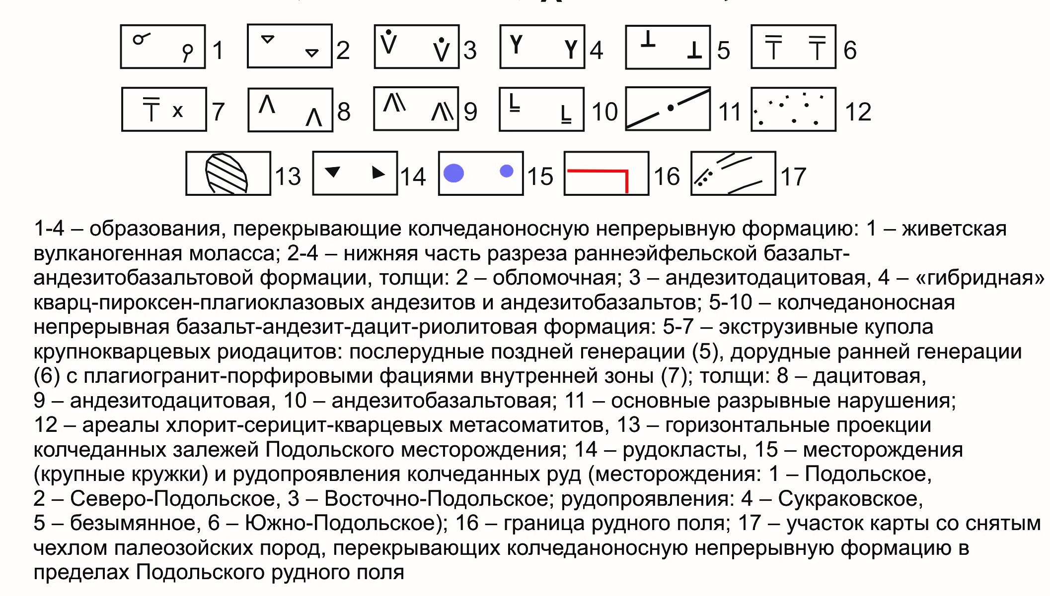
Геологическая обстановка района работ
1) Рудоконтролирующие, рудовмещающие структуры
2) Образования перекрывающие колчеданоносную формацию
3) Колчеданоносная формация, про-ция
4) Структурно-морфологический тип рудных тел
5) Главные рудные минералы
Геологический разрез Подольского рудного поля
Схематическая карта Подольского рудного поля
Условные обозначения

Slide 5
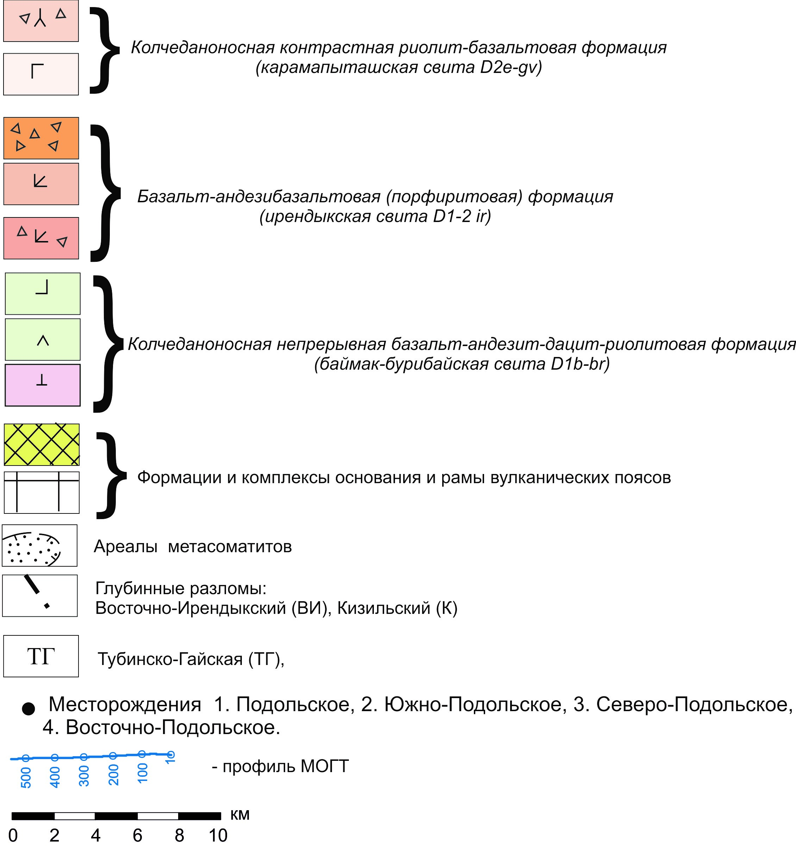
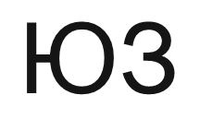
Расположение профиля на структурно - формационной схеме
Расположение профиля
Условные обозначения

Slide 6
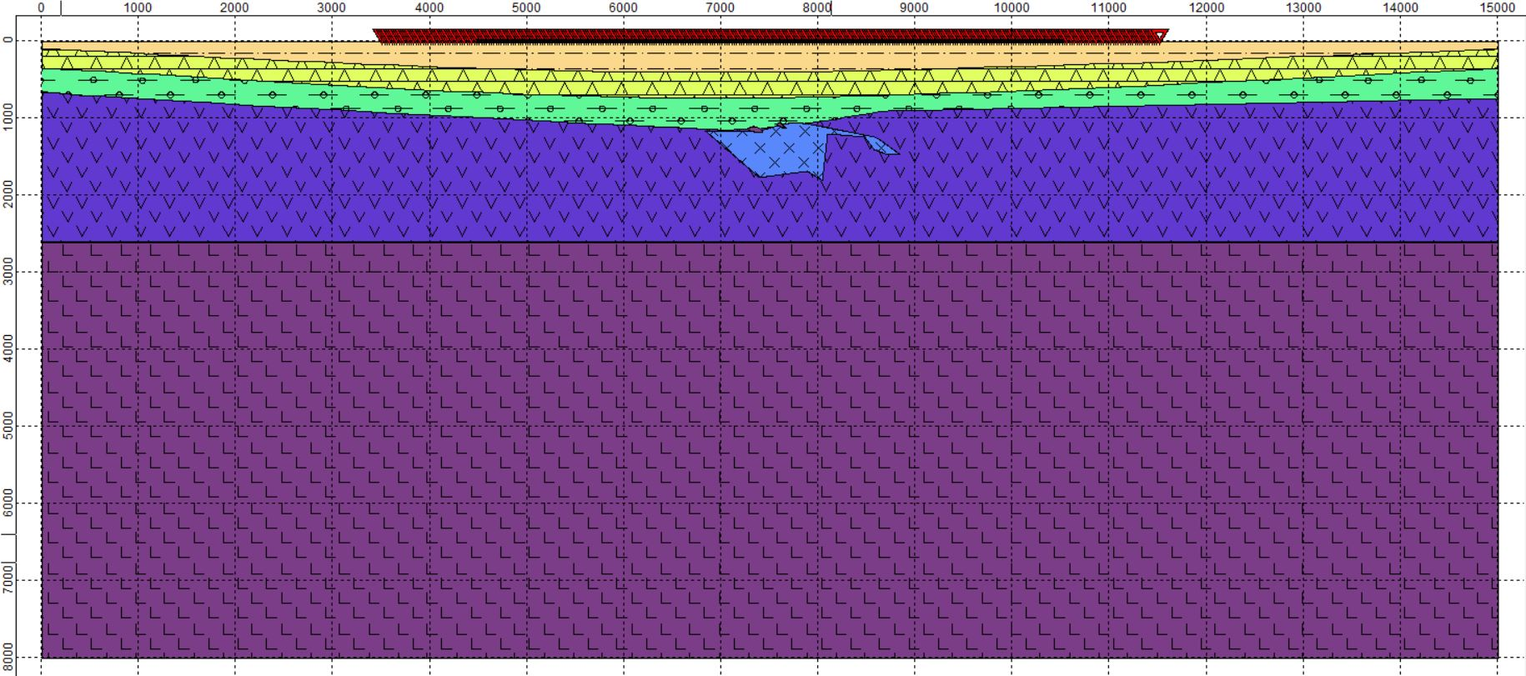
Принципиальные геологические модели используемые для анализа волнового поля
Имитационная модель 1
Имитационная модель 2
Условные обозначения
- Улутайская свита
- Экструзивный купол
- Гадилевская толща
- Баймак - бурибайская свита (верхняя)
- Нижняя обломочная толща
- Баймак - бурибайская свита (нижняя)

Slide 7
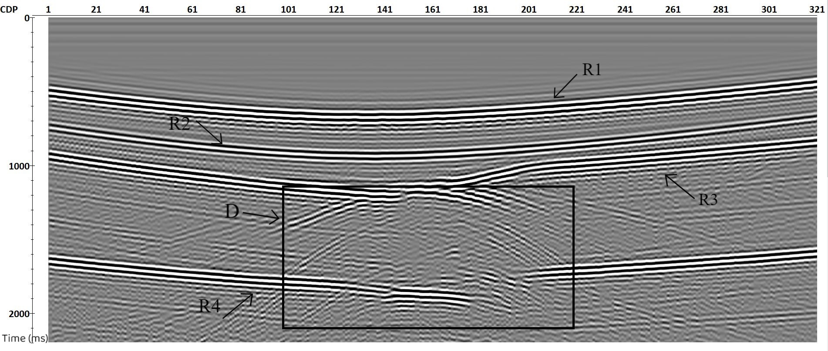
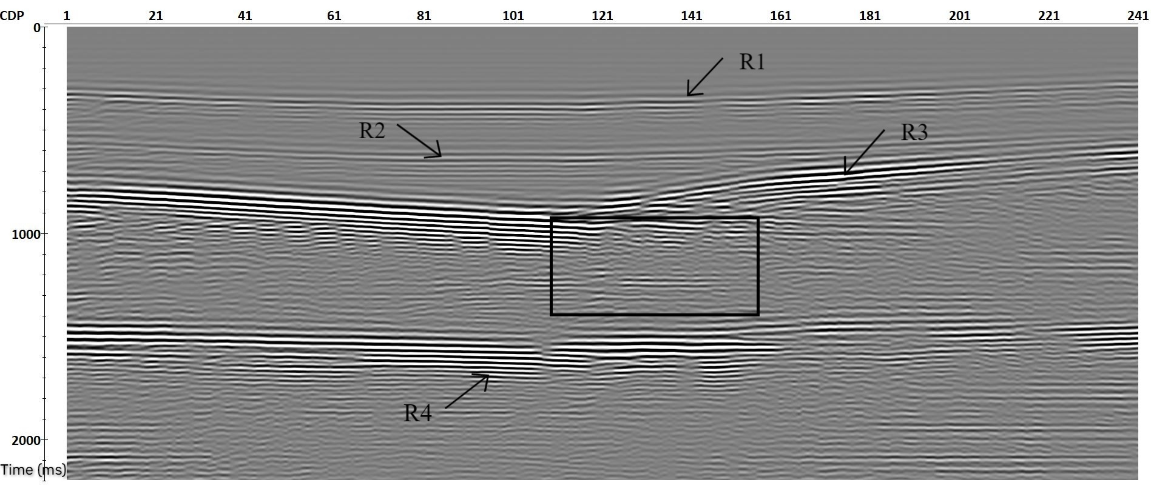
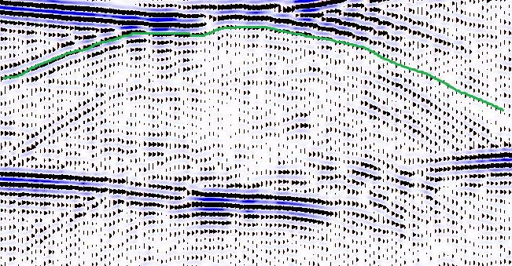
Интерпретация имитационного моделирования, анализ волнового поля
Сейсмический разрез по модели 1 (не мигрированный)
Сейсмический разрез по модели 2 (мигрированный)
Фрагмент сейсмического разреза по модели 1
Фрагменты сейсмического разреза по модели 2

Slide 8
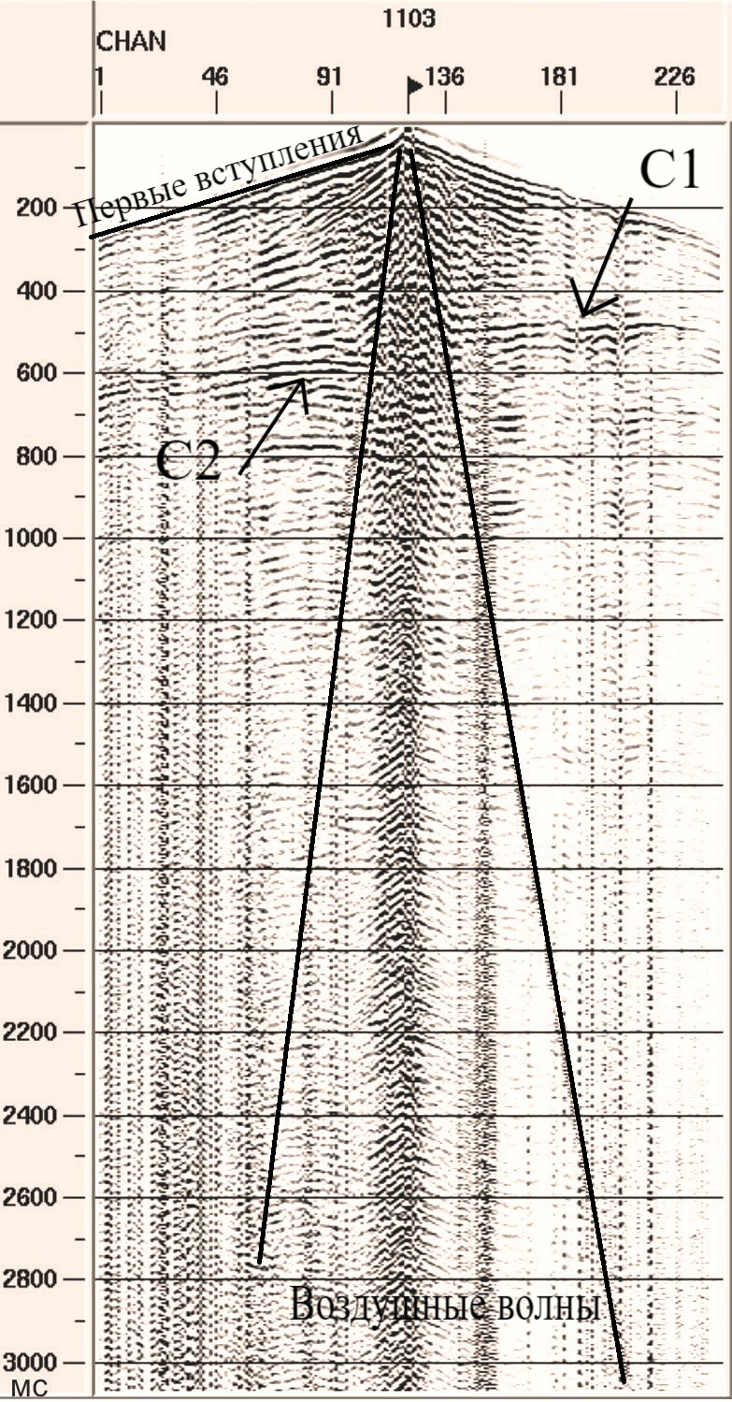
Методика проведения сейсморазведочных работ МОГТ
Тип расстановки | 2D
Длинна профиля, м | 31780
Кратность наблюдений | 60
Количество активных каналов, шт. | 242
Шаг ПВ, м | 25
Шаг ПП, м | 12.5
Количество СП в группе, шт. | 12
Тип источник | Вибратор
Количество вибраторов в группе | 5
Длительность записи, с | 3
Шаг дискретизации, мс | 1
Длина свип-сигнала, с | 12
Типичная полевая сейсмограмма
Параметры сбора сейсмических данных

Slide 9
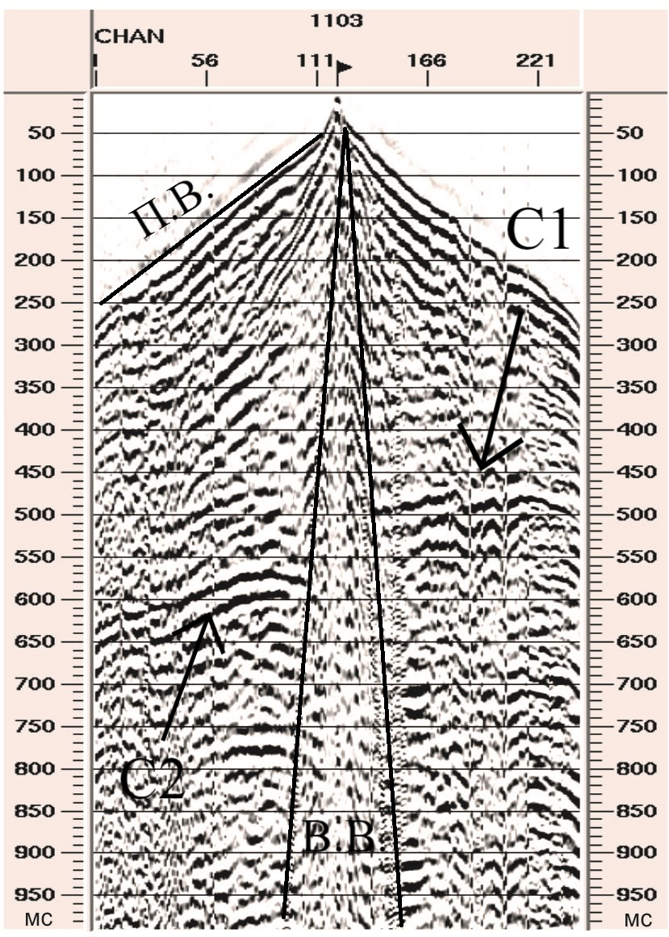
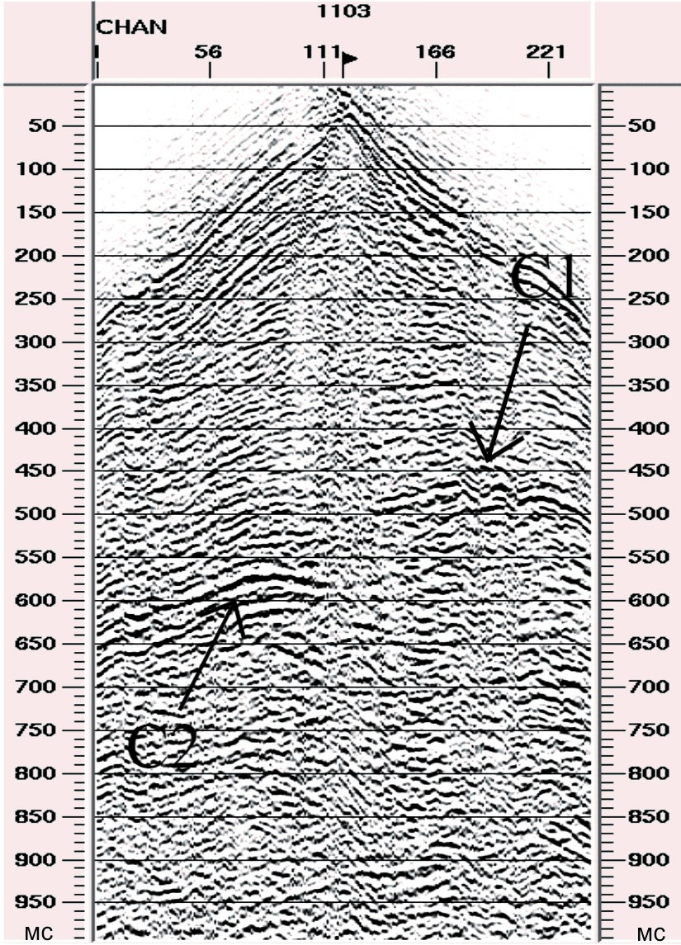
Обработка полевых сейсмограмм
а) Сейсмограмма до обработки
б) Сейсмограмма после обработки

Slide 10
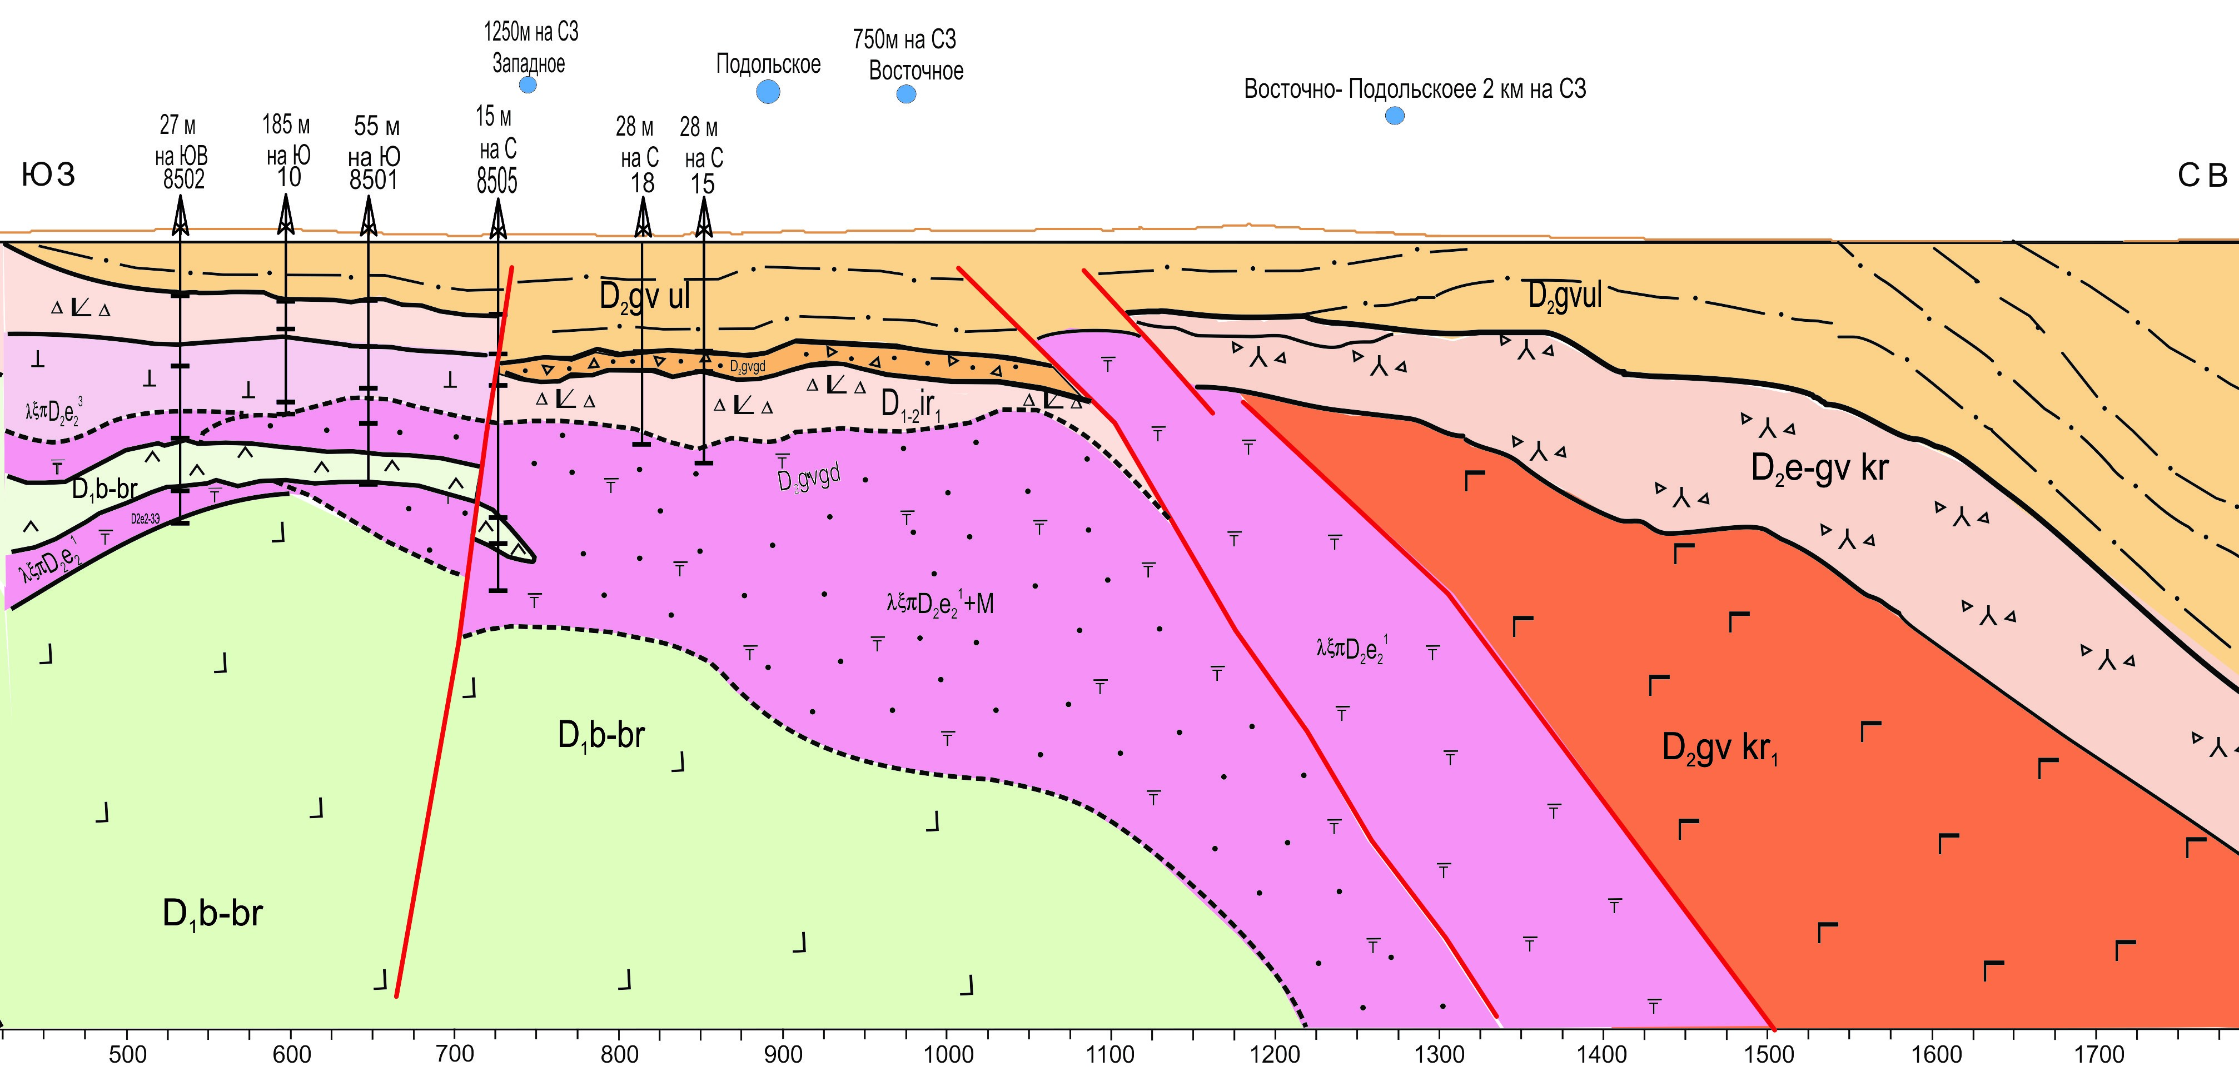
Фрагмент глубинного сейсмического разреза по профилю и его геологическая интерпретация
Глубинный сейсмический разрез
Геологическое описание сейсмического разреза
Условные обозначения
- 1) Улутайская свита
- 4) Гадилевская толща
- 2) Карамалыташская подсвита (в)
- 5) Нижняя обломочная толща
- 7) Бурибайская свита (в)
- 3) Карамалыташская подсвита (н)
- 6) Экструзивный купол
- 8) Бурибайская свита (н)

Slide 11
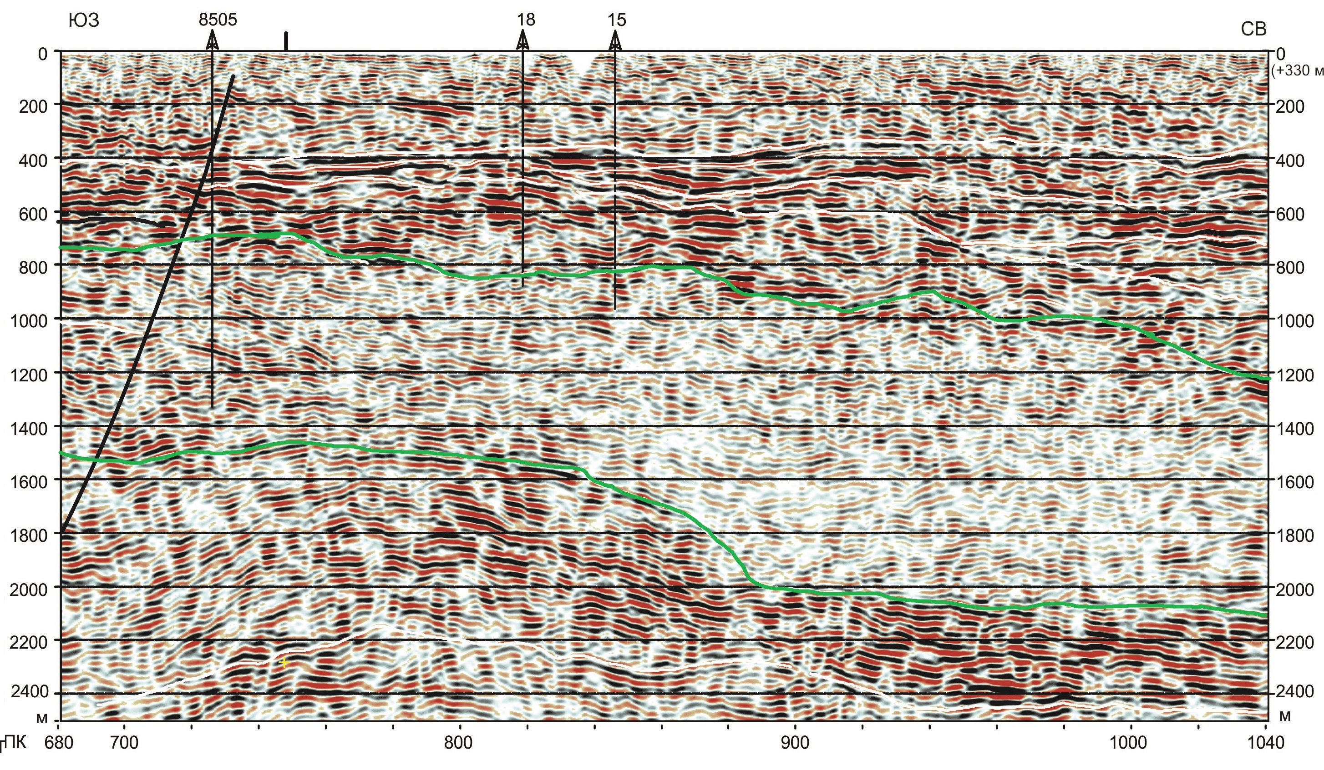
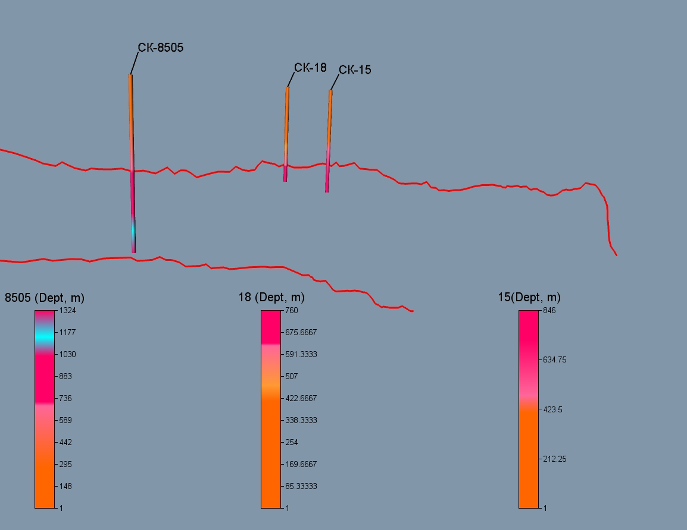
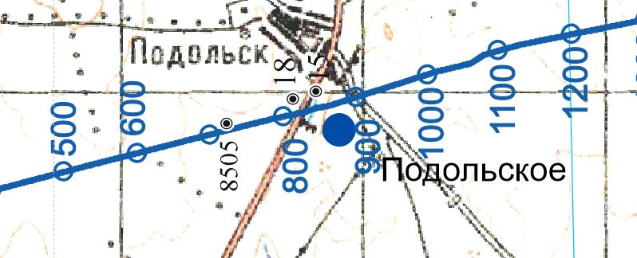
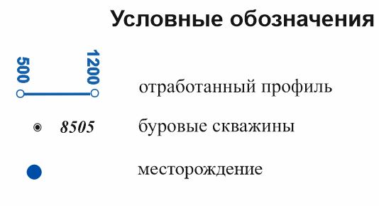
Представление рудоконтролирующего экструзивного Подольского купола
a) Фрагмент сейсмического разреза
б) Межскважинное представление
в) Расположение скважин по профилю

Slide 12
Заключение
Итоги первой задачи
Выполнено имитационное моделирование. Выполнена обработка модельных данных МОГТ. Продемонстрировано влияния рудоконтролирующих структур на итоговой сейсмический разрез. Наблюдалась повышенная прозрачность волнового поля.
Итоги второй задачи
Выполнен анализ волнового поля с реального сейсморазведочного профиля. Продемонстрировано влияние рудоконтролирующих структур. Наблюдалась повышенная прозрачность волнового поля. Продемонстрировано положение рудоконтролирующей структуры в межскважинном представлении на примере 2D сейсморазведочных работ.
Планы на будущее.
Выполнить обработку данных КМПВ. Выполнить имитационное моделирование 3D сейсморазведочных работ.

Slide 13
Глубинный сейсмического разреза по профилю и его геологическая интерпретация
Приложение 1.

